Slide 1
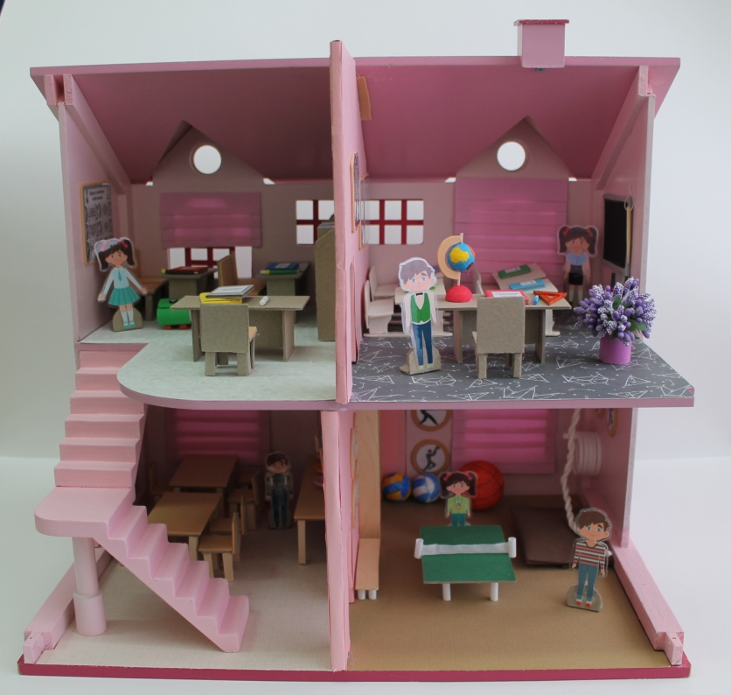
Макет «Школьный мир»
муниципальное бюджетное дошкольное образовательное учреждение
«Детский сад №326»
660132, г. Красноярск, ул. Славы, 13 «А», т.225-82-03
Авторы:
Розенталь Наталья Александровна, воспитатель,
Афонина Евгения Александровна воспитатель.

Slide 2
Цель: формирование у детей старшего дошкольного возраста мотивационной готовности к обучению в школе.
Задачи:
Образовательные: расширять, уточнять и конкретизировать представления детей о школе, школьной организации пространства.
Развивающие: развивать коммуникативные навыки сотрудничества в общении и играх со сверстниками.
Воспитательные:
- воспитывать эмоционально-положительного отношения к обучению в школе;
- прививать уважение к труду учителя и труду работников школы, моральные нормы.

Slide 3
Дидактическое средство «Школьный мир» представляет собой объемный макет, который разделен на 4 функциональные зоны - помещения школы, включает учебный класс, спортивный зал, столовую и библиотеку, наполненные функциональным содержанием.
Библиотека
Стеллаж с книгами, в читальном зале – столы и стулья, портреты писателей, информационные стенды .
Класс
Стол учителя, парты, школьная доска, глобус, информационные стенды.
Столовая
Обеденные столы и стулья , столовые приборы , застекленный буфет, информационные стенды.
Спортивный зал
Маты, мячи, обручи, гимнастические скамейки, шведская стенка, теннисный стол, канат для лазания, пиктограммы олимпийских видов спорта, информационный стенд.

Slide 4
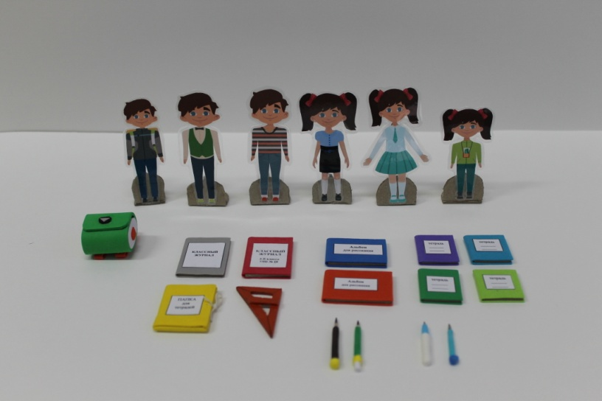
Макет может использоваться не только для знакомства детей с организацией школьного пространства.
Используя дополнительные материалы, прилагающиеся к макету, можно знакомить детей со школьными предметами и принадлежностями, их назначением и способами использования на различных уроках, а также обыгрывать различные ситуации.
Все предметы изготовлены из безопасных материалов - бумаги, пленки для ламинирования и фоамирана.

Slide 5
Способы
использования
Методическая направленность
Демонстрация и рассматривание макета.
Режиссерские игры «в школу».
Знакомство с «школьными профессиями»: учитель, инструктор по физкультуре, библиотекарь, повар.
Формирование представлений о здании и помещениях школы, их назначении.
Формирование позиции и принятие социальной роли «школьника»; формирование социального опыта, принятие моральных норм и правил поведения в школе/помещениях школы.
Формирование представлений о профессиях людей, работающих в школе, уважения к их труду.

Slide 6
Класс

Slide 7
Библиотека

Slide 8
Спортивный зал

Slide 9
Столовая

Slide 10
Рекомендации по использованию макета
Макет может быть использован в самостоятельной и совместной со взрослым игровой деятельности. При этом самостоятельные игры должны проходить под присмотром взрослых из-за наличия мелких деталей. Все предметы на макете можно перемещать и вносить новые в зависимости от замысла и поставленных задач.
Макет можно широко использовать в деятельности по разным направлениям развития детей: речевому (беседы и обсуждение ситуаций, спроектированных на макете), познавательному (формирование и расширение представлений о школе), социально-коммуникативному развитию (обыгрывание ситуаций между учениками и учителями на макете) и др.

Slide 11
Спасибо
за внимание!

